Slide 1
Semantisatieverhaal AA:
Mijn buurman Bram is boer. Hij heeft wel 70 koeien. Hij staat elke ochtend heel vroeg op om ze te melken. Hij vindt dit zijn favoriete moment van de dag. De koeien vertrouwen hem en zijn eraan gewend, vinden het gewoon dat hij voorzichtig de melkmachine aansluit. Als de melk warm uit de koe komt, laat Bram die meteen doorstromen naar een grote, koele tank. Zo noem je de grote bak waar water of een andere vloeistof in zit. In de tank moet de melk schoon en koud blijven. Het advies is dat de temperatuur in de tank ongeveer 2 graden is. Het advies is wat je volgens iemand het beste kunt doen. Daarom moet Bram een sterke koeling hebben. Een koeling met een zwakke motor, als de motor maar met weinig kracht werkt, maakt de melk namelijk niet koud genoeg. Dan wordt de temperatuur misschien maar 6 graden. Ook is het belangrijk dat Bram altijd hygiënisch werkt. Dat hij netjes en schoon werkt. Anders krijgen bacteriën de kans om te groeien en dan wordt de melk misschien wel zuur. De bacterie is het kleine onzichtbare beestje waar je soms ziek van wordt. Hij mag de melk hooguit, niet meer dan 2 dagen in de tank opslaan. Dan komt iemand van de fabriek de melk ophalen. Ook thuis moeten we de melk altijd koel bewaren. Zo noem je het als je iets wil overhouden voor later. Natuurlijk het liefst in de koelkast. Drinken jullie ook wel eens melk? Of houd je meer van vla of yoghurt?
AA
Notes:
Woordenoverzicht
gewend zijn: gewoon vinden
de bacterie: het kleine onzichtbare beestje waar je soms ziek van wordt
hooguit: niet meer dan
zwak: met weinig kracht
bewaren: overhouden voor later
de tank: de grote bak waar water of een andere vloeistof in zit
het advies: wat je volgens iemand het beste kunt doen

Slide 2


Gerarda Das
Antoinette Duijf
Mandy Routledge
Francis Vrielink
Week 4 – 20 januari 2026
Niveau AA

Slide 3
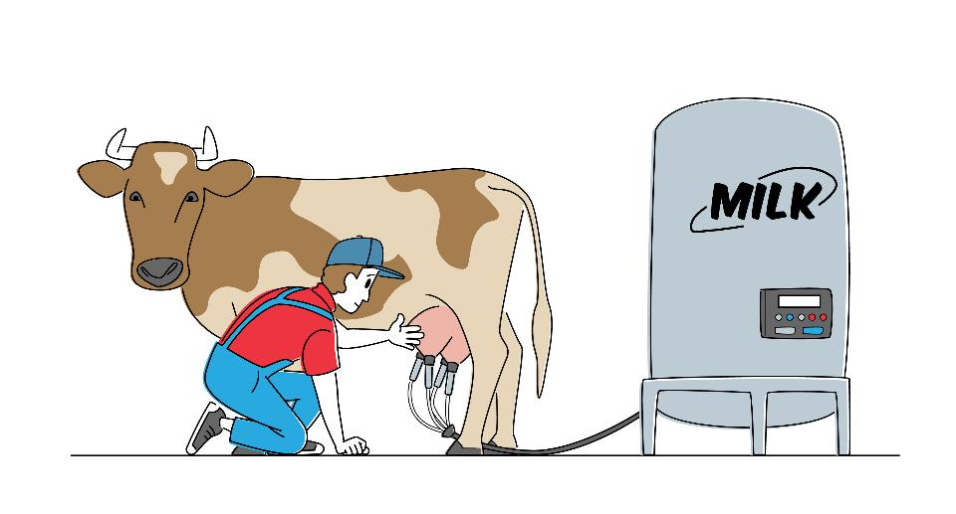
gewend zijn
E

Slide 4
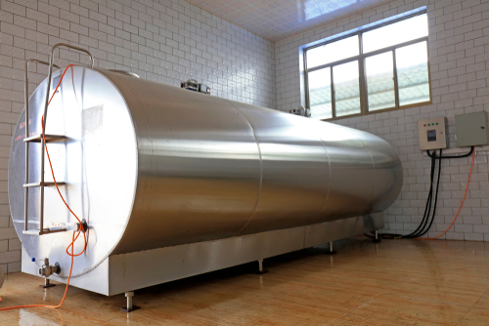
de tank

Slide 5

het advies
“Melk in de tank moet 2 graden Celsius zijn.”

Slide 6
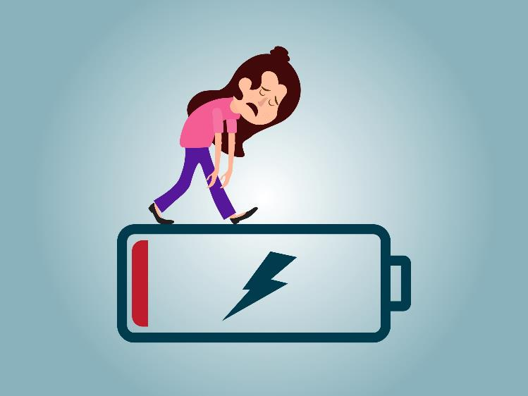
zwak

Slide 7
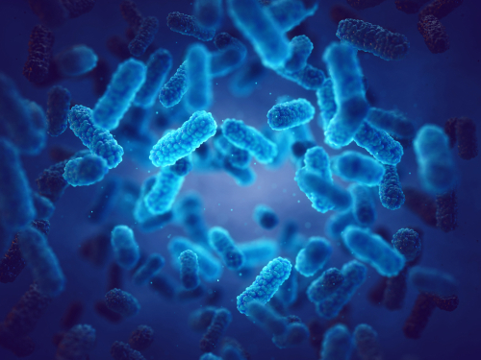
de bacterie

Slide 8

hooguit
i

Slide 9
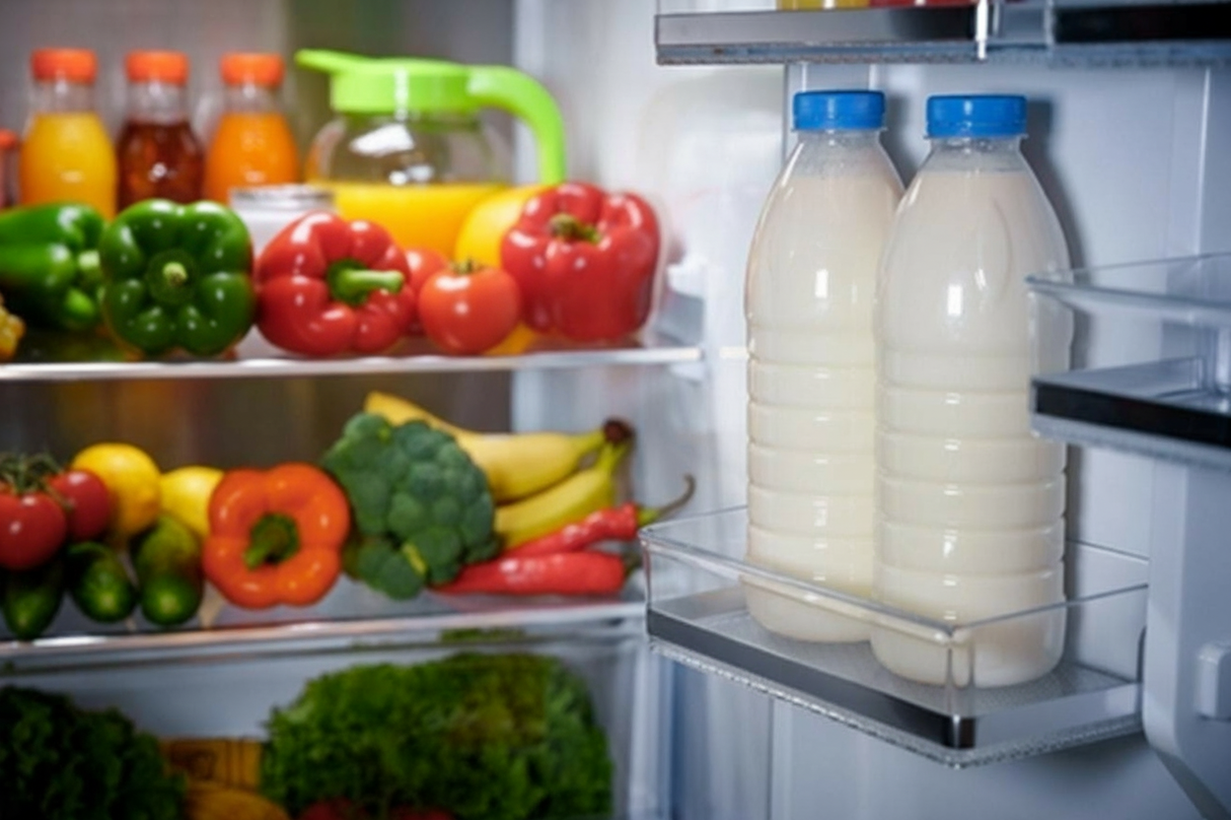
bewaren

Slide 10
Op de woordmuur:

Slide 11

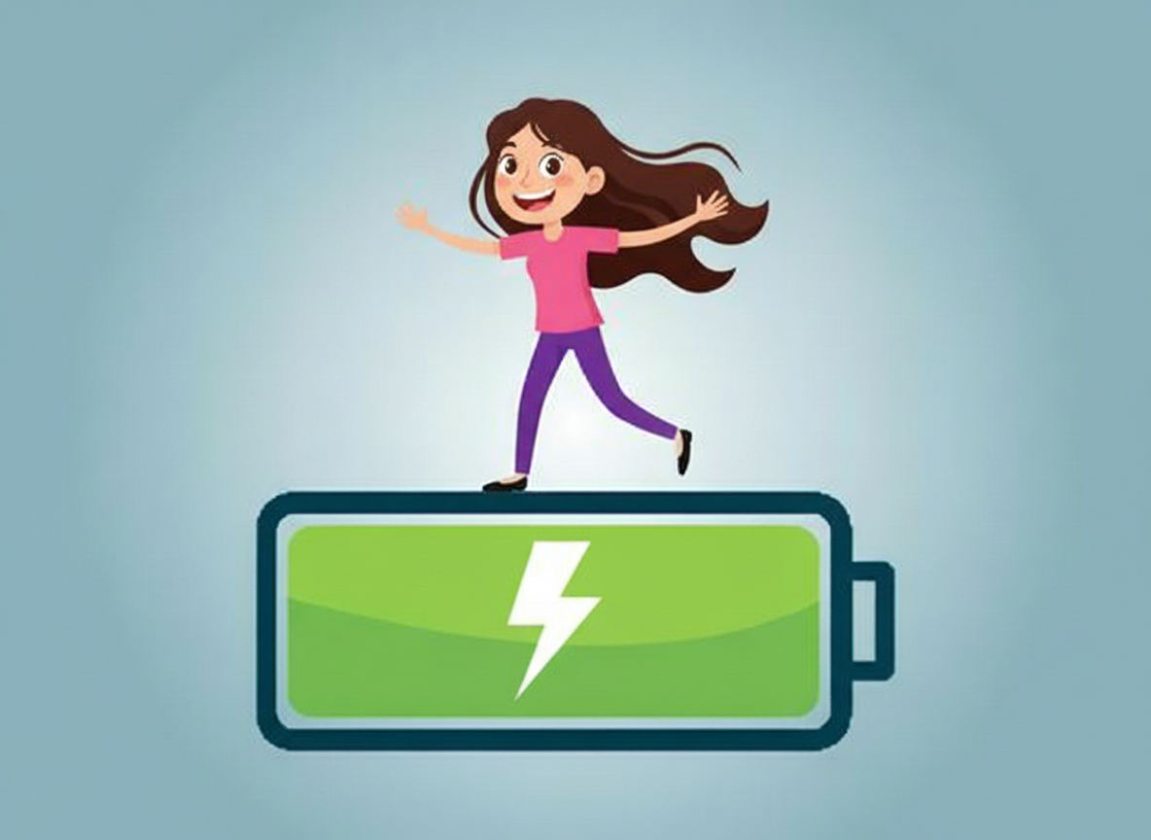

zwak
sterk
= met weinig kracht
Een koeling met een zwakke motor maakt de melk niet koud genoeg.
= met veel kracht
Een koeling met een sterke motor maakt de melk goed koud.

Slide 12
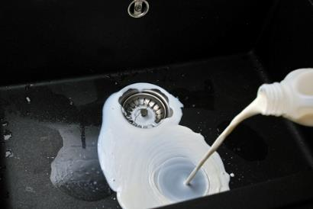
bewaren
weggooien
= overhouden voor later
Thuis moet je melk altijd in de koelkast bewaren.
= wegwerpen, dumpen, afdanken
De melk is zuur. Ik moet hem weggooien.

Slide 13


hooguit
tenminste
= niet meer dan
De melk mag hooguit 2 dagen in de tank bewaard worden.
= niet minder dan
Tijdens corona moesten we tenminste 1,5 meter afstand houden.
!

Slide 14


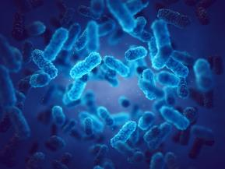

de ziekmaker
= het kleine onzichtbare beestje waar je soms ziek van wordt
de bacterie
het gif
het virus

Slide 15
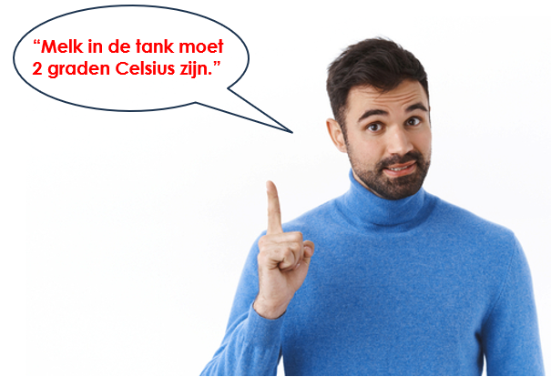


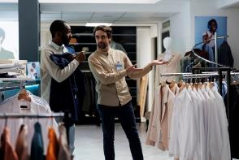
het advies
= wat je volgens iemand het beste kunt doen
het school-advies
het voedings-advies
het kleding-advies

Slide 16
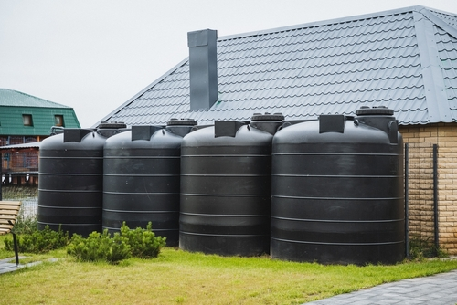
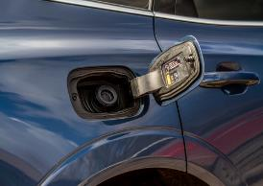

de tank
= de grote bak waar water of een andere vloeistof in zit
de watertank
de benzinetank
de melktank

Slide 17
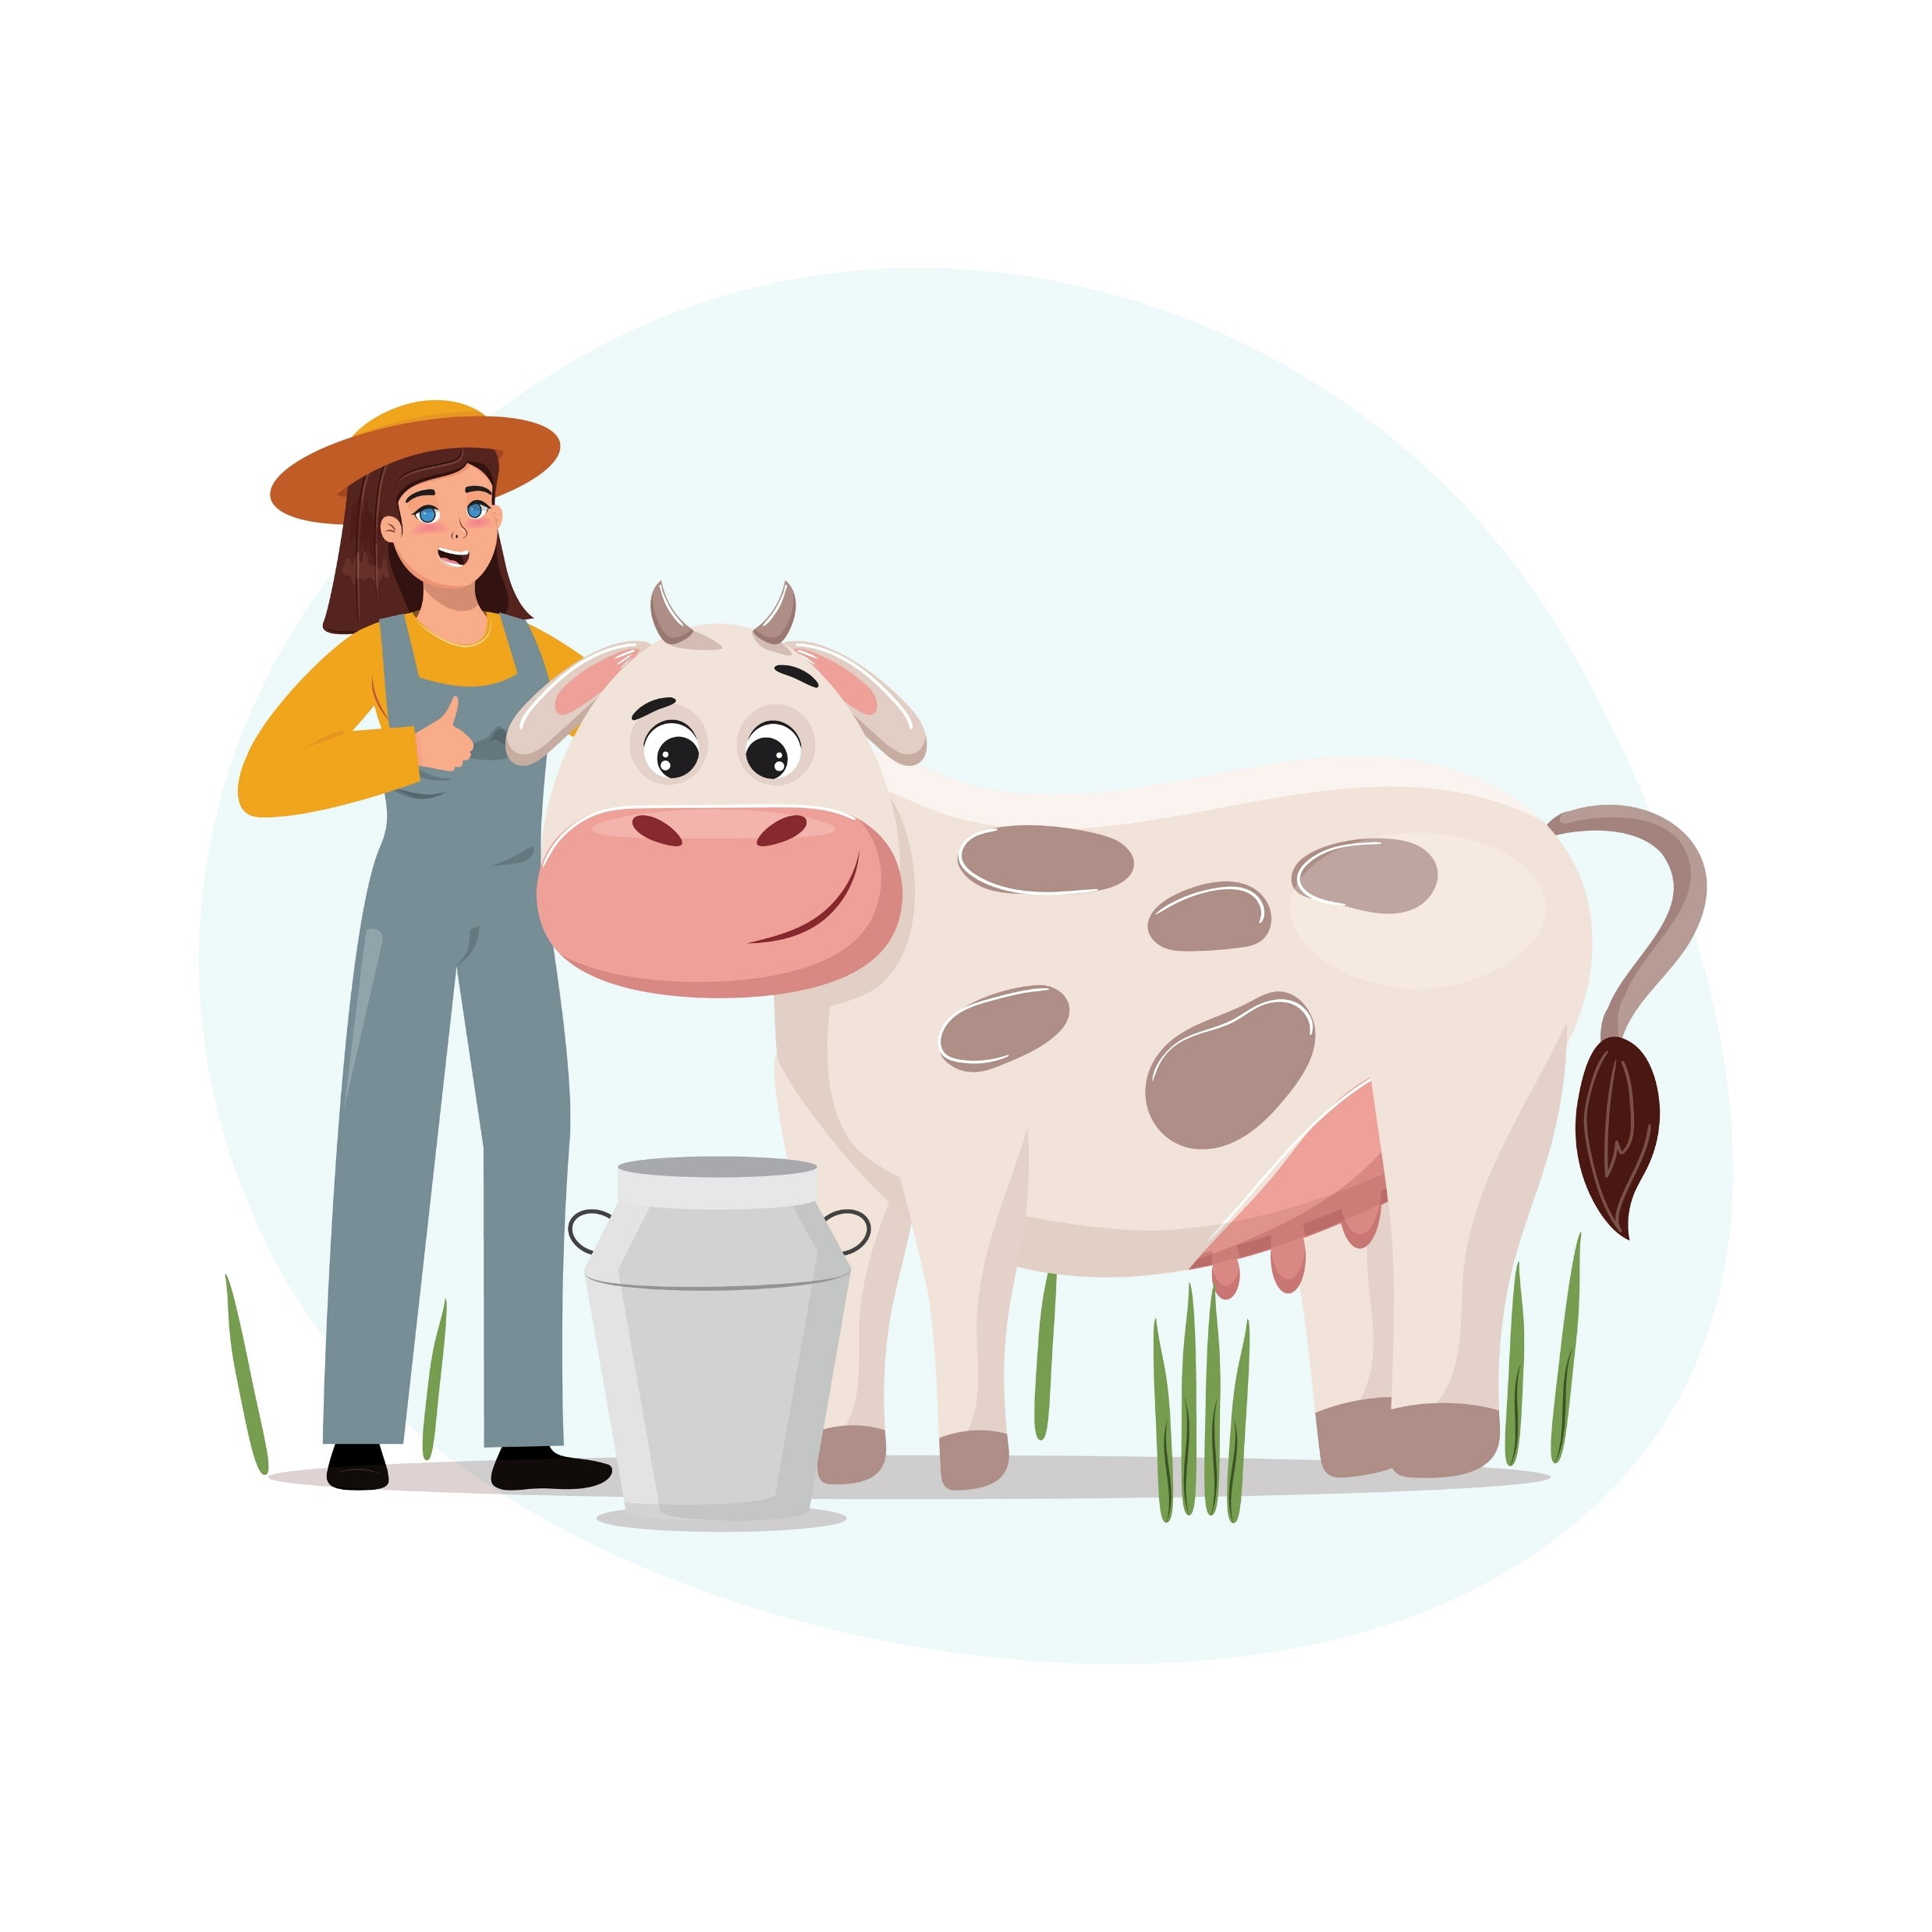
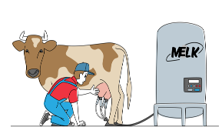
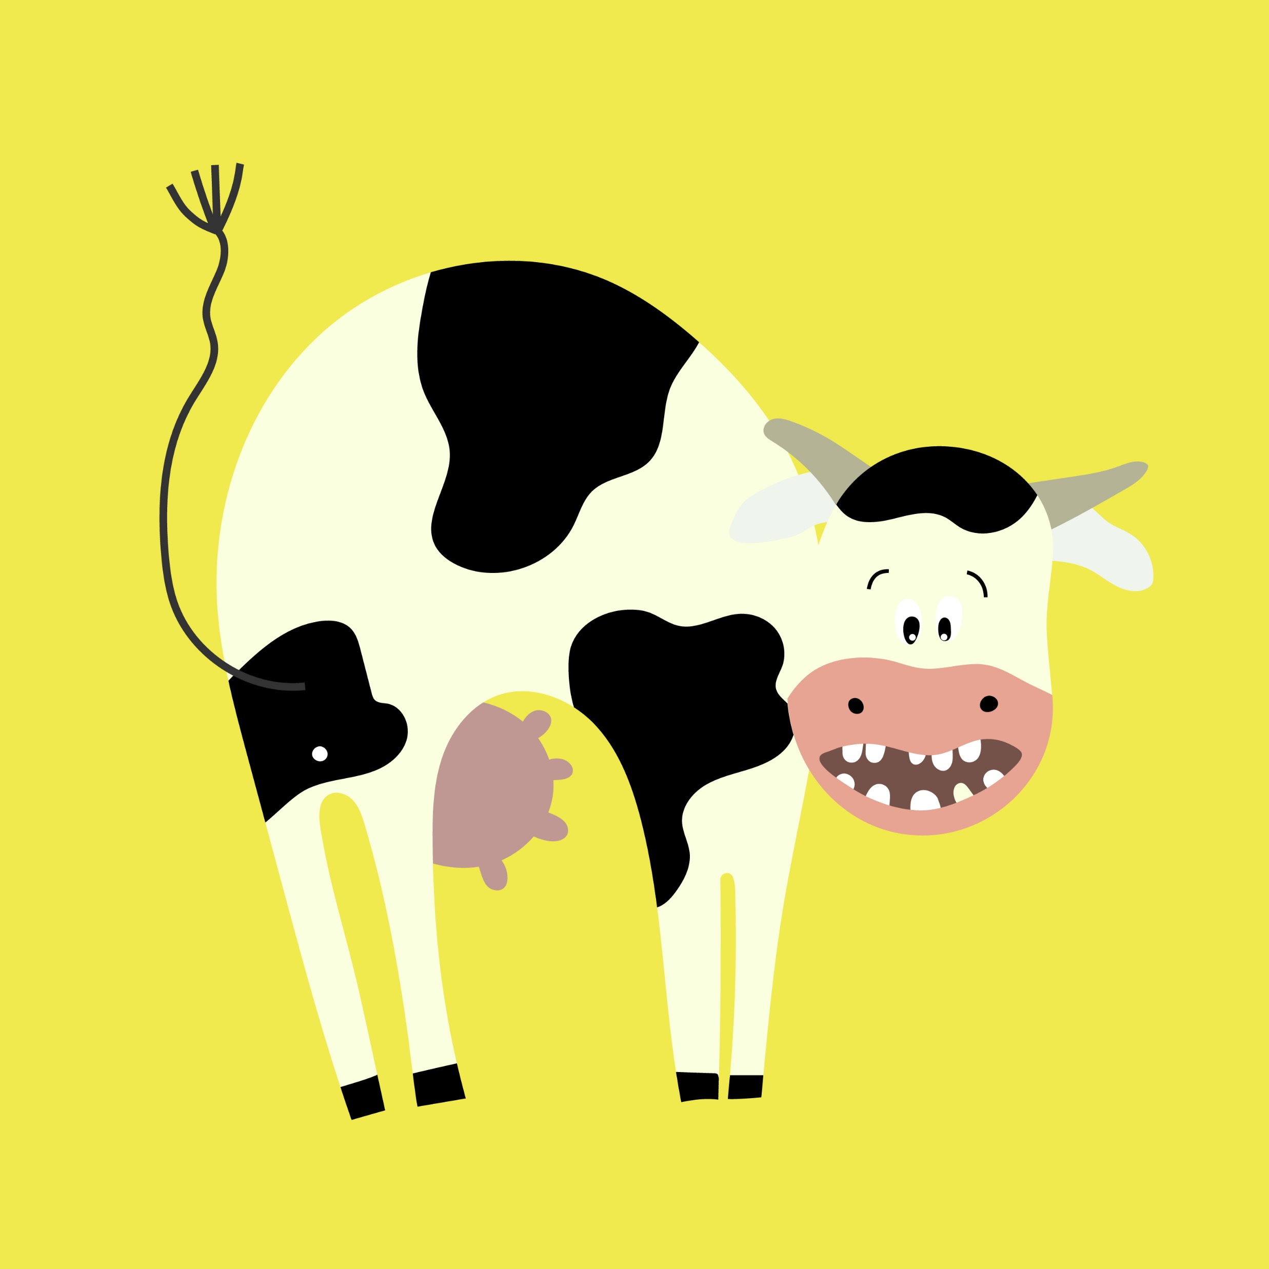
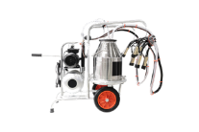
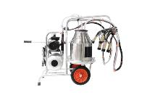
De koe is gewend aan het melken.
gewend zijn
wennen
onwennig
= gewoon vinden

